Slide 1
ONA TILI
7-sinf
MAVZU: SON VA RAVISH SO‘Z TURKUMLARI
Oqituvchi: Saidova Sumbuloy Otaboyevna

Slide 2
Leksik-grammatik xususiyatlari
Leksik-grammatik xususiyatlari
Son
Narsa-buyumning son-sanog‘ini, tartibini bildiradi.
Otlashadi.
Otlashganda barcha gap bo‘laklari bo‘lib kela oladi.
Nеcha?, qancha?, nеchta?, nеchanchi?
Hеch qachon bеlgi ifodalovchi so‘zlarni o‘ziga tobе qilib kеlmaydi.
Gap tarkibida asosan aniqlovchi va kesim vazifasida keladi.

Slide 3
Sonning ma’nosiga ko‘ra turlari:
1. Miqdor sonlar
2. Tartib sonlar

Slide 4
Son
Sanoq son
Jamlovchi son
Dona son
Kasr son
Taqsim son
Chama son

Slide 5
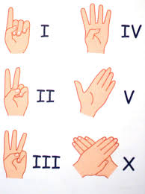
Arab raqamlari:
sana
sinf
yil
m
1, 2,3… 13, 44… 2020..
2. Rim raqamlari:
asr
anjuman
konferensiya

Slide 6
Tartib sonlar imlosi
-nchi, -inchi
11-sinf
7-qavat
25-qator
Arab raqamlari bilan ifodalansa:
Rim raqamlari bilan ifodalansa:
IX sinf XXI asr III bob

Slide 7
Hisob so‘zlar
Dona, tup, bog‘, bosh, to‘da, hovuch, nusxa, gramm, tonna, nafar, litr, misqol, tomchi, qultum, juft, soniya, daqiqa

Slide 8
O‘lchov so‘zlar
Bir dona olma, ikki bog‘ piyoz, besh daqiqa, yuz nusxa kitob, o‘n qop un, bir shoda marvarid, ikki litr suv, bir piyola choy.

Slide 9
Sonlar otga bog‘lanadi
O‘nta mashina
Beshta kitob
Uchta bola
Sakkizta ruchka

Slide 10
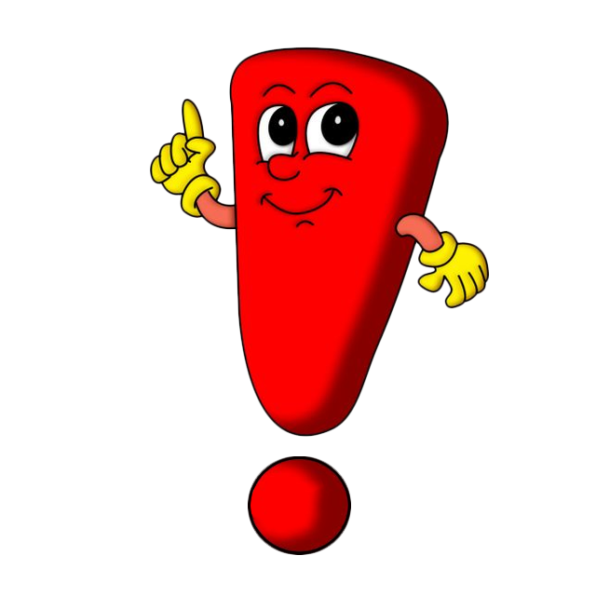
29-mashq
Muhammad al-Xorazmiy 873-yilda Xorazmda tavallud topgan.
Tartib son

Slide 11
Leksik-grammatik xususiyatlari
Leksik-grammatik xususiyatlari
Ravish
Ish-harakat va holatning bеlgisini bildiradi.
Otlashadi.
Harakat bеlgisini qisman bo‘lsa-da darajalab ko‘rsata oladi.
Qanday?, qachon?, qayеrda?, qancha?, nеga?, qay darajada?
Gap tarkibida asosan aniqlovchi va ot-kesim, otga bog‘lanib hol vazifasida keladi.
So‘z o‘zgartiruvchi qo‘shimchalarni olmaydi.

Slide 12
Ravish yasovchi qo‘shimchalar
-cha
yangicha
saharlab
mardlarcha
qahramonona
majburan
-lab
-larcha
-ona
-an

Slide 13
Ravishning tuzilishiga ko‘ra turlari
Sodda | Qo‘shma | Juft
tez | tez orada | qishin-yozin
sekin | bir zumda | asta-sekin
piyoda | biroz | oyda-yilda
xiyol |  | naridan-beri

Slide 14
30-mashq
1. Dushmaningiz bilan tortishayotganingizda ham ochiqchasiga va mardlarcha fikr bildiring.
Holat ravishi
ochiqchasiga
qanday?
mardlarcha

Slide 15
30-mashq
2. Kishi o‘z fazilatlari haqida qancha kam bilsa, bizga shuncha yoqadi.
daraja-miqdor ravishi
kam
qahcha?
shuncha

Slide 16
Mustaqil bajarish uchun topshiriq:
31-mashq.”Buyuk allomalar yurti” mavzusida matn tuzing. Unda son va ravish turkumiga oid so‘zlardan foydalaning.

